Slide 1
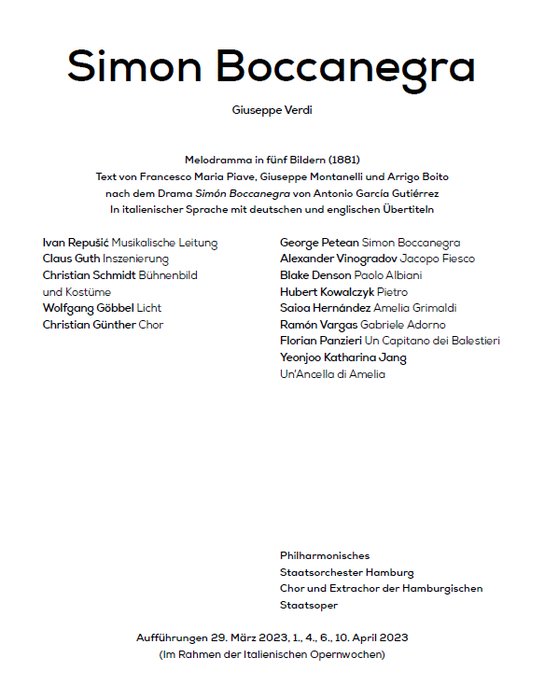


Slide 2
序幕 热那亚市共和国即将选举新总督。热那亚人民党的领导人保罗和彼得罗试图用一个受欢迎的对手击败贵族，并同意为热那亚做出杰出贡献的海盗西蒙博卡内格拉。后者同意参选，并非出于政治野心，而是希望雅格布·菲斯科，这位贵族领袖和他心爱的玛丽亚的父亲，能够放弃对他卑微出身的偏见。由于 Fiesco 的反对，Simon 和 Maria 之间的婚姻迄今已经失败，尽管他们已经从这次结合中生了一个孩子。西蒙不知道玛丽亚快死了。 西蒙向菲斯科寻求和解。然而，他对海盗最初的偏见同时变成了仇恨，因为对他来说，博卡内格拉要为他女儿的死负责。菲斯科只想原谅，条件是女儿的私生子留给他。出生后不久，Boccanegra 就把这个孩子从 Fiesco 家里带走，交给一个渔村的老妇人照顾。有一天，他从海上归来，发现房子空无一人，老太婆也死了。他的女儿消失得无影无踪。Fiesco 认为这个故事是谎言。两人不甘心就离婚了。 西蒙正在 Fieschi 寻找玛丽亚。Led by Paolo, the cheering people approach to pay homage to Boccanegra, who was elected Doge. 就在这时他发现玛丽亚已经死了。
第一幕第一场
二十五年过去了。 阿米莉亚·格里马尔迪 (Amelia Grimaldi) 正在等待她的秘密未婚夫，年轻的贵族加布里埃尔·阿多诺 (Gabriele Adorno)。她为准备发动政变反对总督的情人感到害怕。Jacopo Fiesco, who had to leave the city after the election of Boccanegra but has since returned to Genoa unrecognized under the name Andrea, leads this conspiracy. 他向加布里埃尔透露，阿米莉亚来自平民百姓，多年前作为孤儿被贵族格里马尔迪家族收养。尽管如此，加布里埃尔还是决心要嫁给阿米莉亚。 西蒙·博卡内格拉 (Simon Boccanegra) 来了，打算代表他最喜欢的现任总理保罗 (Paolo) 向阿米莉亚 (Amelia) 求婚。他向她保证赦免她的两个兄弟，他们因政治原因不得不离开热那亚。Amelia 信任 Boccanegra 并告诉他她身世的秘密。在谈话过程中，Boccanegra 通过与 Maria Fiesco 的联系认出了 Amelia 是他失散多年的女儿。双方决定暂时保密。 总督拒绝与保罗结婚，使他成为自己的死敌。为了报复，他教唆彼得罗绑架阿米莉亚。
第二场
在理事会会议上，总督要求和平解决交战的热那亚共和国和威尼斯共和国之间的争端。他的上诉无效。会议因一阵骚动而中断。人群带来了加布里埃尔阿多诺，他谋杀了阿米莉亚的绑架者。阿多诺确信博卡内格拉是绑架案的主谋。他在理事会会议前指责总督，并用枪威胁他。Amelia 阻止 Gabriele 杀死 Boccanegra。她暗示她知道真正的罪魁祸首，并请求加布里埃尔的原谅。总督怀疑谁应对绑架负责，并强迫保罗当着所有人的面对未知的罪魁祸首下咒。
第二幕 保罗想要报复博卡内格拉。 他将一种作用缓慢的毒药倒入饮用水中。他还试图引诱 Fiesco 和 Adorno 谋杀总督。愤怒的 Fiesco 拒绝了，但是 Adorno，Paolo 告诉他 Amelia 现在是 Boccanegra 的情人，阿多诺允许自己被说服。 被女儿对加布里埃尔·阿多诺的爱所感动，西蒙决定赦免他的对手。他喝了被保罗毒死的水，精疲力竭地睡着了。当阿多诺想要扑向熟睡的男人时，阿米莉亚在最后一刻阻止了谋杀。得知博卡内格拉和阿米莉亚是父女，阿多诺感到很尴尬。当群众要求博卡内格拉陷落时，加布里埃尔站在西蒙一边对抗叛乱分子。总督向加布里埃尔许诺将阿米莉亚嫁给他为妻。
第三幕 贵族的阴谋失败了。头目菲斯科被释放，保罗被判处死刑。在执行死刑的路上，他向 Fiesco 承认他毒死了总督。 在阿米莉亚和加布里埃尔结婚时，身患绝症的道元和雅各布菲耶斯科最后一次相遇。当 Fiesco 得知 Amelia 是他的孙女时，这两个死敌终于能够和解。垂死的 Boccanegra 将总督职位移交给了加布里埃尔·阿多诺 (Gabriele Adorno)。

Slide 3
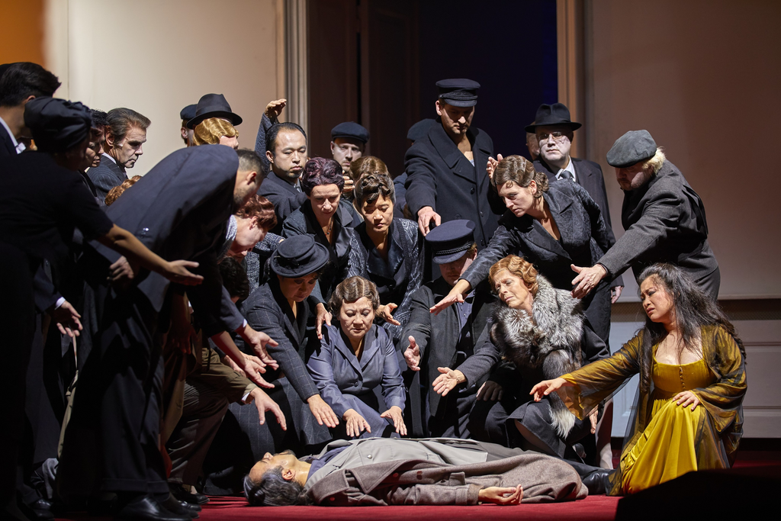
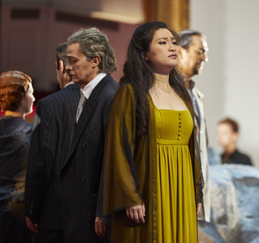
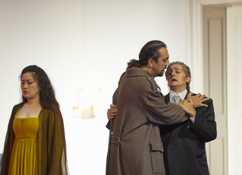
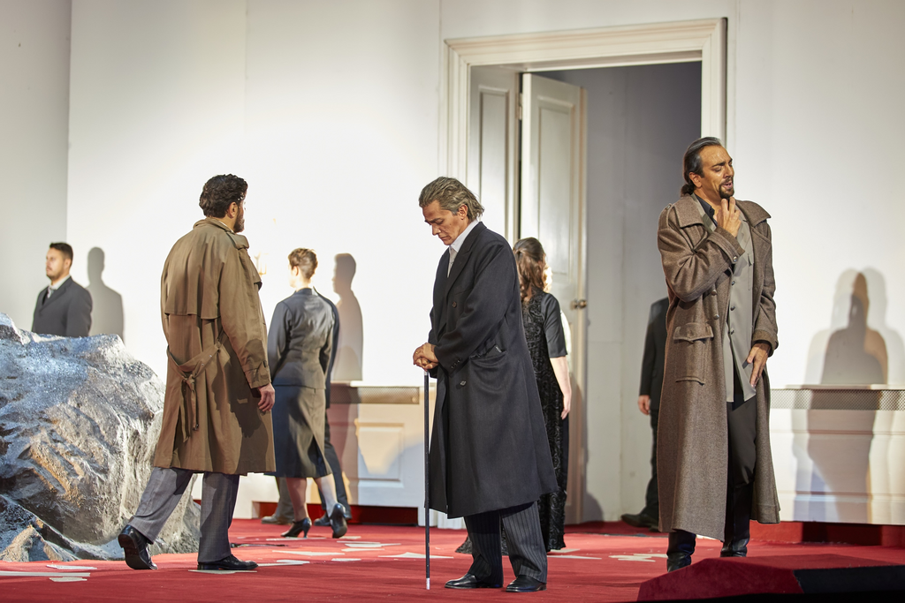

Slide 4
